Slide 1
激动人心的 特性
Swift
在实际项目中如何利用Swift的特性！

Slide 2
忽略部分基础语法，重点聊与OC有区别的特性
由浅入深，让我们开始吧

Slide 3
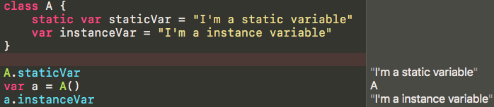

常量、变量、实例变量、类变量、全局变量
Swift中常量声明使用let关键字，变量声明使用var关键字
Swift中实例变量与类变量的区别只在于类变量前面多了一个static
全局变量/常量声明方法
Notes:
2、Swift是类型安全的语言，声明变量时如果不显示的指定类型，那么swift会使用类型推断来选择合适的类型，比如以上的staticVar会被推断为String类型
3、我们经常会使用到全局变量，在OC中我们也可能会使用宏定义，蛋在swift中全局变量声明非常简单，就类似这种样式

Slide 4
元组(Tuples)
元组可以将多个不同类型的值组合成在一起
取值方式：索引、各项名称
其使用场景非常多
Notes:
3、部门做二级picker的时候可以使用Tuples

Slide 5
可选类型(Optionals)
Swift中一个变量不能为nil，除非它是可选类型
可选类型其实其实是enum类型，里面有.SOME和.NONE，它可以包装不同的数据类型
隐式可选类型是什么？它代表只会短暂为nil，但随后一定不为nil的值
Swift中可选类型到底怎么用？
Notes:
1、nil在OC中代表OC对象的空指针，而在Swift中代表值的缺失，可以代表任意类型的值的缺失
2、可选类型其实是一个枚举(enum)，包括.SOME和.NONE，nil其实就是.NOME
3、隐式可选类型最常用的地方是在属性声明，不需要给初始值，而是在初始化中定制

Slide 6


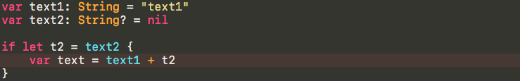
OC代码会在运行时报错，导致程序崩溃
Swift则会在编译时告警
通过可选绑定方式来对可选类型解包，优雅安全的解决问题
Notes:
1、Text2代表不确定的值，比如从字典中取值，或者从其他可能返回nil的方法中得到的值，在忘记做判断的时候经常导致传nil崩溃问题，很多方法不能传递nil值，否则会崩溃，比如stringByAppendingString，但是在OC中我们很多时候忘记判断一个变量时候是nil，在编译的时候，编译器也不会提醒我们，就会造成代码安全隐患。
2、在swift中使用可选类型可以避免这种情况。
3、可选绑定解包方式，我们也可以使用一个感叹号来直接解包，但是更推荐使用可选绑定的方式来解包

Slide 7
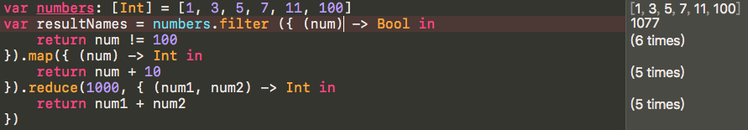
高阶函数(Higher Order Functions)
Map方法：将数组中的元素进行转换并返回新的数组
Reduce方法：将数组中元素用某种方式合并为一个值
Filter方法：将数组中满足给定条件的数据返回
Notes:
3、这是高阶函数的链式调用

Slide 8
更深入的特性

Slide 9
构造器(Protocol)
Swift的构造器会保证实例被安全的初始化
Swift构造器的定义必须遵循三大规则
Swift中一个类的构造分为两个阶段
Notes:
(指定构造器必须调用它直接父类的指定构造器方法.
便利构造器必须调用同一个类中定义的其它初始化方法.
便利构造器在最后必须调用一个指定构造器.
)
可以自己查一下这个规则，这个规则就是要保证实例被安全初始化
3、两段构造 第一段：从自身到父类一直到继承的顶端的所有存储属性全部初始化完
第二段：从继承链顶端向下进一步定制属性
在第一阶段构造完成之前不能调用实例方法、不能调用实例属性
在第一阶段构造完成之后所有属性必须已被分配内存地址，所以属性一般声明有三种方式
var value = 1
var value!
var value?
可选类型声明后默认值是nil
隐式可选类型在这里就有了用武之地了，如果你确定这个属性肯定有值，但是需要在第二段的时候来定制，那么可以选择隐式可选类型

Slide 10
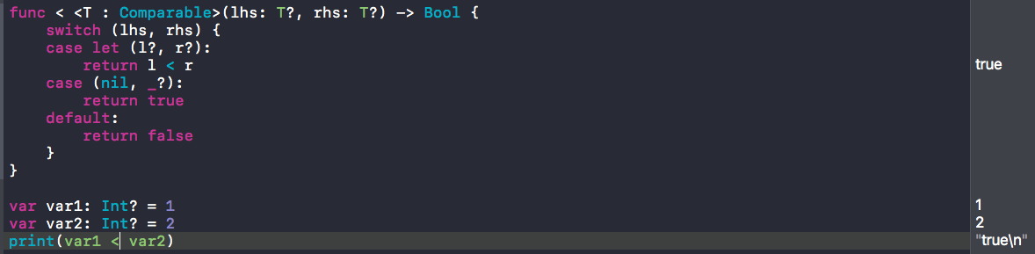
运算符重载(Operator Overload)
运算符重载必须定义在全局作用域下
不光可以重载已有运算符，还可以自定义运算符
Notes:
2、自定义一个操作符也一样要定义在全局作用域下
3、在从Swift2.x升级到Swift3.x的时候，自动转换代码的时候会在很多类里添加如上的运算符重载的代码，这就是可选类型的比较，重载了大于、小于等符号，原因是Swift3中是不支持可选类型直接比较的
其中的let (l?, r?)其实相当于(.SOME(let a),.SOME(let b))，.SOME内部使用了可选绑定直接解包

Slide 11
扩展(Extension)
扩展可以为一个类、结构体、枚举添加方法、计算属性
扩展还可以为一个类型添加协议，并实现协议
扩展支持where语句
Notes:
1、和OC中的扩展不同，OC中的扩展我们最常用的就是在.m中添加扩展，把私有的属性和接口放在这里。但是Swift中的扩展更像OC中的类别

Slide 12
协议(Protocol)
Swift中的协议和OC很相似，它支持类、结构体、枚举
如果协议针对的是结构体、枚举这种值类型的话，需要考虑是否使用mutating关键字来标示实例方法是否可以修改实例属性
Notes:
1、协议的关键字和OC中是一样的：Protocol
2、Swift中的结构体与枚举实例的实例方法默认是不允许修改自身的属性的，如果需要修改，那么就需要在方法前面加上mutating关键字，所以在给别人设计接口的时候要考虑到这点。

Slide 13
扩展与协议使用
扩展与OC中的类别有基本相似的功能
使用扩展来对代码进行分组
使用协议与扩展来实现继承的功能

Slide 14
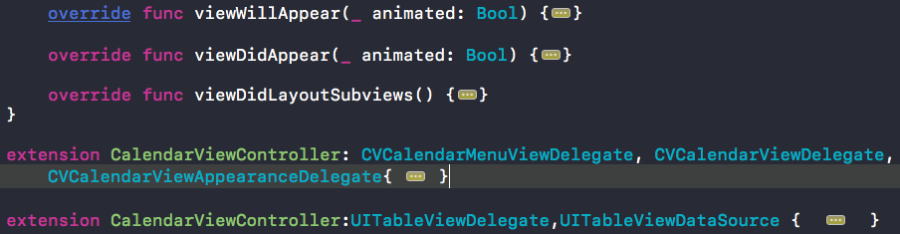
使用扩展给代码分组
Notes:
我们通过扩展的方法可以给我们的方法进行分组，比如不同的协议分一组，自定义方法分一组等等

Slide 15
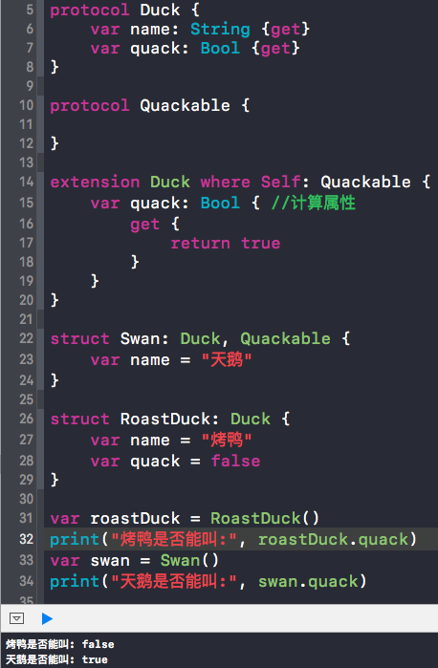
代替继承
Notes:
Java中有一个经典的模拟鸭子的设计模式分析
这里可以看到，协议中的存储属性是需要制定读写权限的，这里我们给了只读的权限
使用扩展给同时实现Duck和Quackable接口的类型添加默认实现，这时候天鹅默认就是可以呱呱叫的
而烤鸭如果你不给quack一个默认值是会直接报错的，因为它默认是没有值的

Slide 16
面向协议编程(POP)
继承的缺点：
假设你有Class1、Class2、Class3继承自Class，某一天你产品让你添加一个Class1和Class2的共同功能，这时候最好的办法是在Class类里定义公共方法，这样Class1和Class2都自动继承了这个功能，但是Class3你还需要想办法禁用掉这个功能，那么Class4、Class5呢？随着时间推移，Class这个上帝类会越来越大，并且其中会多出很多的垃圾代码，没有人敢去碰他、改他。
接口的缺点：(以前)
虽然接口的可读性非常好，新人很容易就可以知道一个类有哪些功能，但是接口只是一种约束，它并不提供任何实际的功能，想要实现继承的特点，还是需要实现类自己来实现具体的功能。
Swift中的接口：
Swift中可以使用扩展来提供默认实现，这样就有效解决了上述例子中的问题。

Slide 17
谢谢

